Slide 1
Modulo di formazione: Nuovi materiali e biomateriali Conferenza: Adattare le strategie di bioeconomia nelle imprese in paesi selezionati dell'UE Presentazione: Attuazione delle imprese Autore: PhD Anna Sapota

Slide 2
SOMMARIO
Cosa viene implementato? Come viene implementato? Esempi di attuazione della strategia per la bioeconomia
#1 PAPTIC #2 ILVO #3 Carbery #4 Danone #5 Ikea

Slide 3
COSA VIENE IMPLEMENTATO?
Ambiti selezionati Relazione con gli argomenti selezionati Piani o impegni pubblici KPI
Source: www.pexels.com

Slide 4
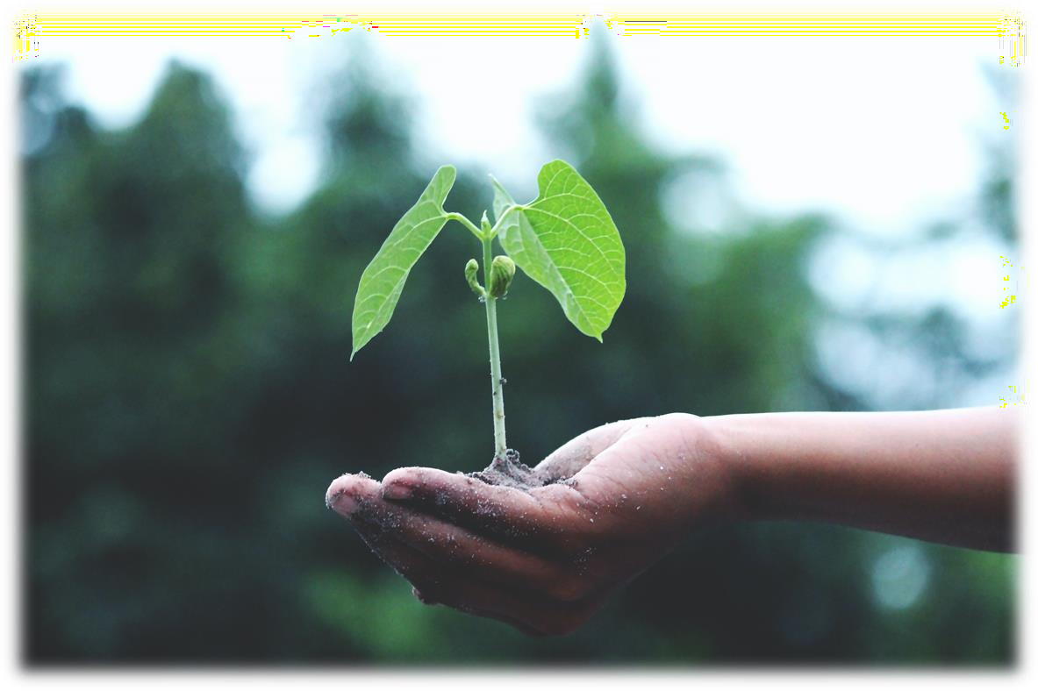
COME VIENE IMPLEMENTATO?
Documento separato Parte della strategia aziendale Parte della strategia di sostenibilità Parte della strategia della supply chain Aspetto negli impegni pubblici, nei programmi di sostenibilità, nelle politiche di CSR
Source: www.pexels.com

Slide 5
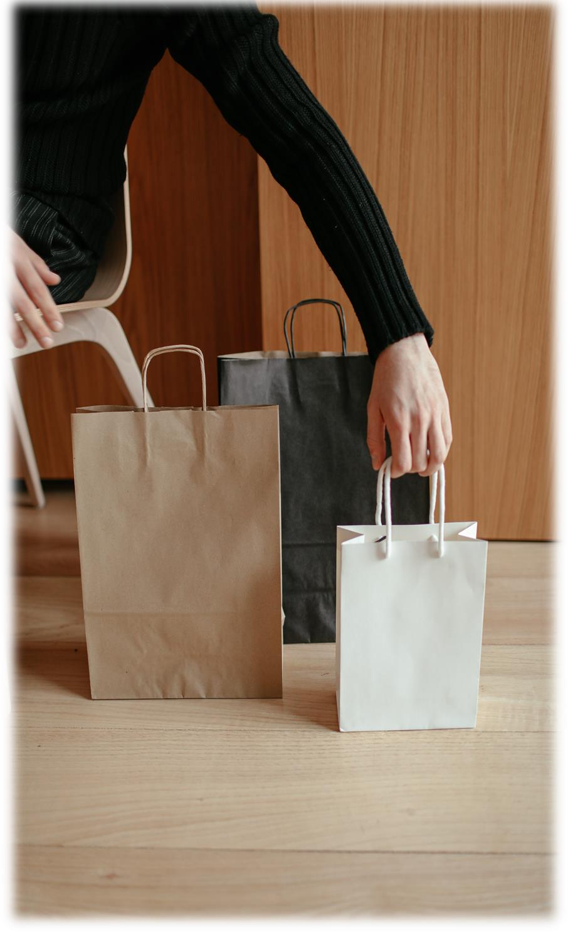
CASO DI STUDIO #1: PAPTIC
SETTORE/PRODOTTO: prodotti e imballaggi in carta
COME: parte degli aspetti fondamentali della sostenibilità
CHE COSA:
Materie prime rinnovabili Efficienza delle risorse Biodegradabilità
ULTERIORI INFORMAZIONI:
Fonte: www.paptic.com
Source: www.pexels.com

Slide 6
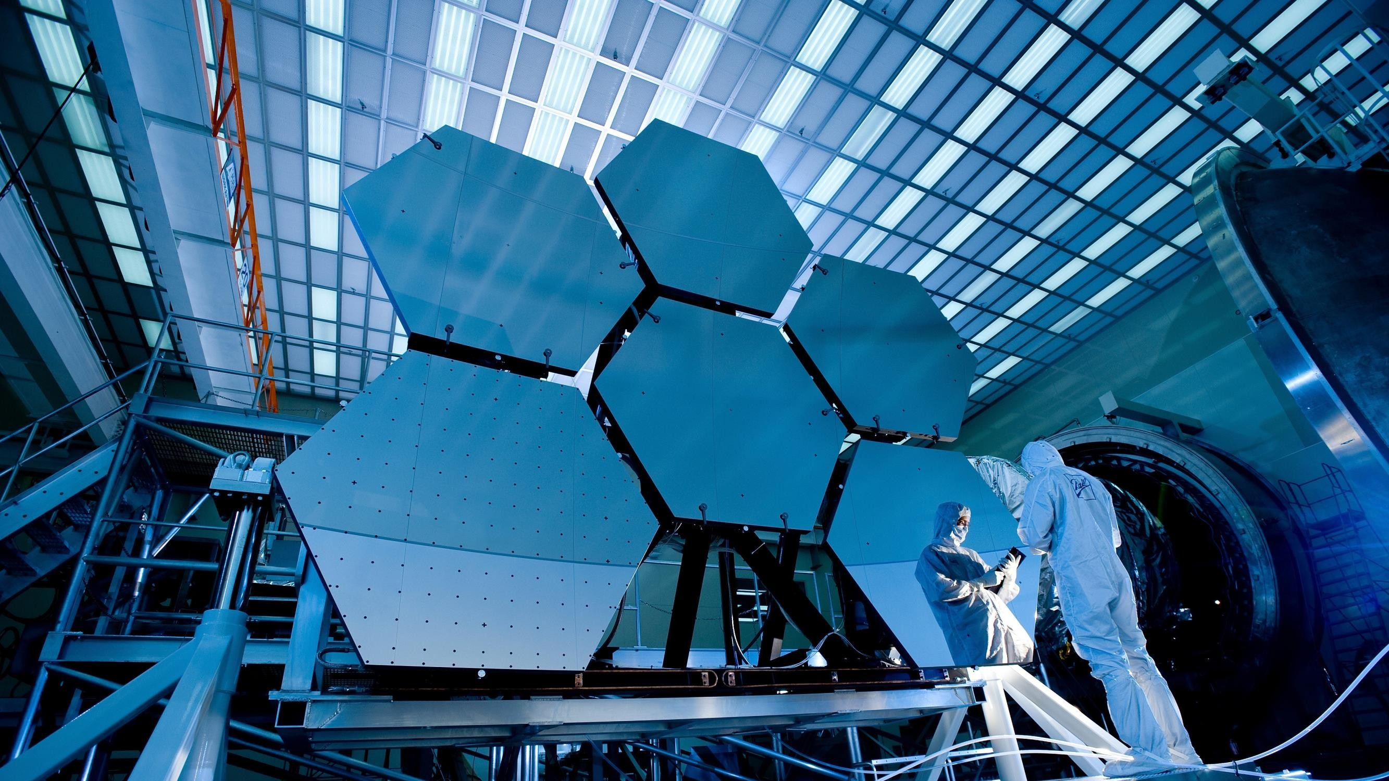
CASO DI STUDIO #2: ILVO
SETTORE: istituto indipendente di ricerca scientifica del governo delle Fiandre CHE COSA:
Sostegno all'agricoltura sostenibile La bioeconomia come area di ricerca
COME:
Sviluppo di progetti di ricerca Advocacy per una soluzione particolare ULTERIORI INFORMAZIONI: Per le istituzioni governative o sostenute dal governo, la bioeconomia può essere un argomento di agenda e attività separate
Fonte: https://ilvo.vlaanderen.be/
Source: www.pexels.com

Slide 7
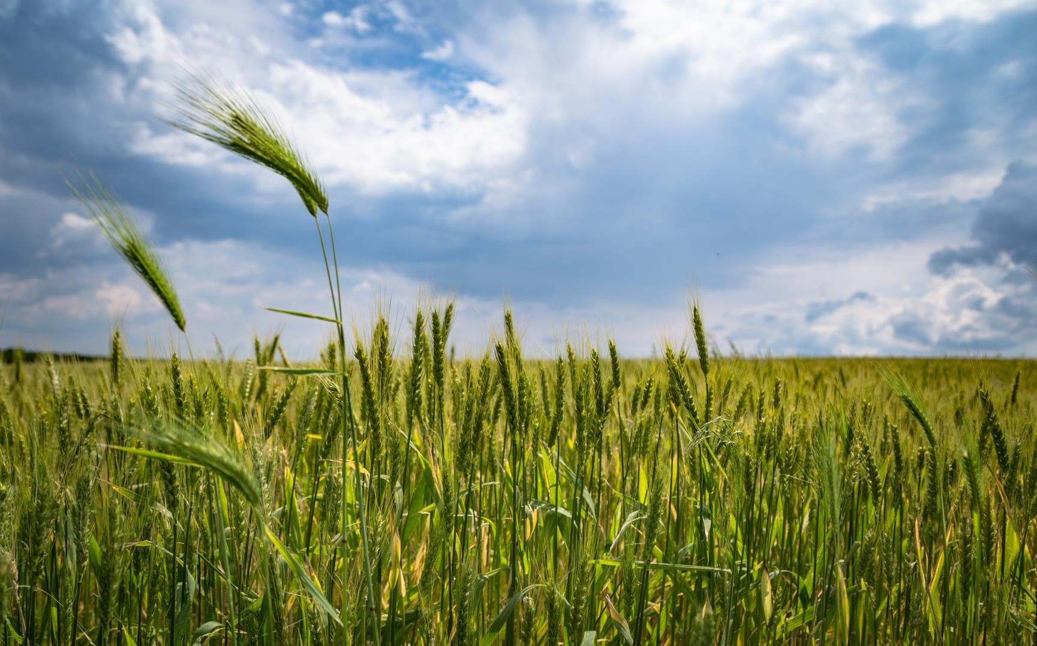
CASO DI STUDIO #3: CARBERY
SETTORE: agricoltura (agricoltura) CHE COSA:
Uso dei rifiuti organici Produzione e utilizzo di biocarburanti
COME:
Parte del progetto imprenditoriale Parte della sostenibilità e circolare Agenda economica ULTERIORI INFORMAZIONI: Un esempio di coopeartive agricola
Fonte: https://www.carbery.com
Source: www.pexels.com

Slide 8
CASO DI STUDIO #4: DANONE
SETTORE: alimentazione e nutrizione
CHE COSA:
Sicurezza e qualità alimentare Agricoltura rigenerativa Imballaggi a base biologica
COME:
Progetti di ricerca e sviluppo Requisiti della catena di approvvigionamento Strategia di sostenibilità Documenti di posizione su vari argomenti Lavoro di advocacy
Fonte: www.danone.com
Source: www.pexels.com

Slide 9
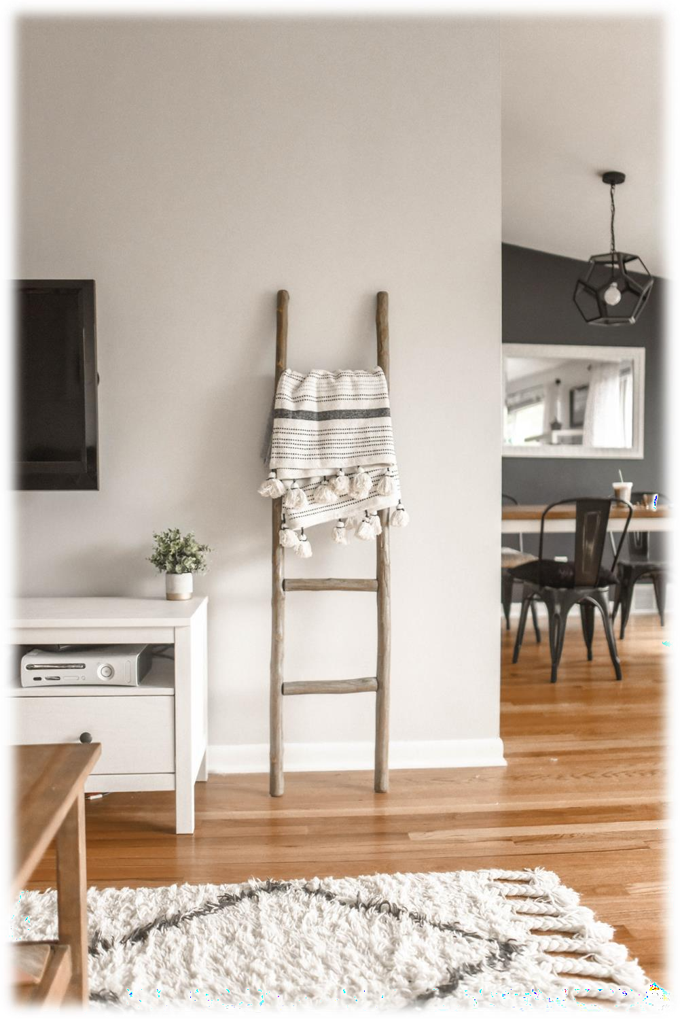
CASO DI STUDIO #5: IKEA
COME:
Requisiti della catena di approvvigionamento Strategia di sostenibilità Progetti di ricerca e sviluppo
ULTERIORI INFORMAZIONI: Nota agenda di sostenibilità con forte propensione a creare valore sociale ed economico dalle proprie iniziative
SETTORE: retail – arredamento
CHE COSA:
Agricoltura marina Agricoltura responsabile Produzione di cotone e legno Imballaggi a base biologica
Fonte: www.ikea.com
Source: www.pexels.com

